Slide 1
E5040 Složky ŽP a jejich kontaminace
Pedosféra = půda – část 1 - A
Jakub Hofman

Slide 2
Obsah - 1
Základy pedologie
Co je půda, pedologie, průzkumy a monitoring půdy v ČR a zahraničí
Význam půdy, její role v ekosystémech, přínos pro člověka
Vlastnosti a atributy půd, půdní kvalita a zdraví, úrodnost a produktivita půdy, indikátory kvality půdy
Fyzikálně-chemické vlastnosti: půdní textura a struktura, půdní reakce a sorpční komplex, půdní organická hmota a další
Oživení půd, typy organismů a jejich role v půdě
Půdotvorný proces, půdní profil, horizonty, klasifikace půd

Slide 3
Co je půda, pedologie, průzkumy a monitoring půdy v ČR a zahraničí

Slide 4
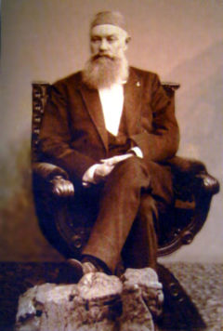
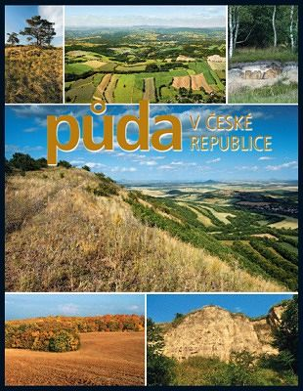

Co je to půda?
V.V. Dokučajev (1845-1903): Půda je přírodnina diferencovaná v genetické horizonty, vzniklá na rozhraní různých sfér z matečné horniny, působením aktivních půdotvorných faktorů, jako jsou podnebí, reliéf, živé i mrtvé organismy, voda, čas a dalších, která je více méně snadno rozpojitelná a oživitelná.
Definice dle publikace Půda v České republice: Půda je nejsvrchnější částí zemské kůry, tvořená směsí minerálních součástí, odumřelé organické hmoty a živých organismů. Je vertikálně členěná, propojená se svým podložím a vzniká ze zvětralin nebo nezpevněných minerálních a organických sedimentů.
Definice Wiki: Půda je nejsvrchnější vrstvou zemské kůry, je prostoupená vodou, vzduchem a organismy, vzniká v procesu pedogeneze pod vlivem vnějších faktorů a času a je produktem přeměn minerálních a organických látek. Je morfologicky organizovaná a poskytuje životní prostředí rostlinám, živočichům a člověku. Půda je předmětem studia pedologie.
Hauptman, I., Kukal, Z., Pošmourný, K. (2009): Půda v České republice. Ministerstvo životního prostředí ČR, Ministerstvo zemědělství ČR. ISBN 8090348246

Slide 5
Co je to půda?
tenká (centimetry až metry vs. 6,5 tis. m poloměr Země) na zemském povrchu (cca 67% plochy kontinentů)
má výrazné fyzikální, chemické a biologické vlastnosti
velmi složitý, dynamický, heterogenní (vertikálně i horizontálně) přírodní útvar
je trojrozměrná – pedon – půdní typy, zonalita
je diferencovaná do horizontů - výsledek půdotvorných procesů (z velké části biotických) – pedogeneze

Slide 6
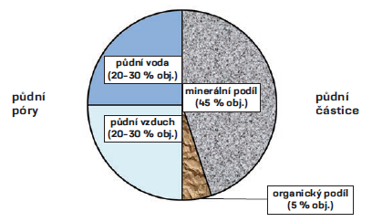
Co je to půda?
polydisperzní, trojfázový komplex = pevná +
kapalná + plynná fáze
rovnováha s atmosférou, hydrosférou a litosférou,
nedílná součást biosféry; je to "hraniční sféra„
otevřený systém (výměna hmoty, energie i informací s okolím)
biotický & abiotický komplex - je oživená
základem jsou zvětraliny (tzv. regolit), ale samy o sobě tvoří pouze tzv. zeminu; jsou to tzv. půdotvorné substráty (sedimenty, svahoviny, spraše, zvětraliny ...), až oživením a vlivem půdotvorných faktorů vzniká půda
půda je obohacená o organický materiál v různém stupni rozkladu a je nadána úrodností (= schopnost být prostředím pro růst rostlin)
specifikum pro půdní organismy: prostředím je vzduch, ale také voda (aerobní i anaerobní prostředí)

Slide 7
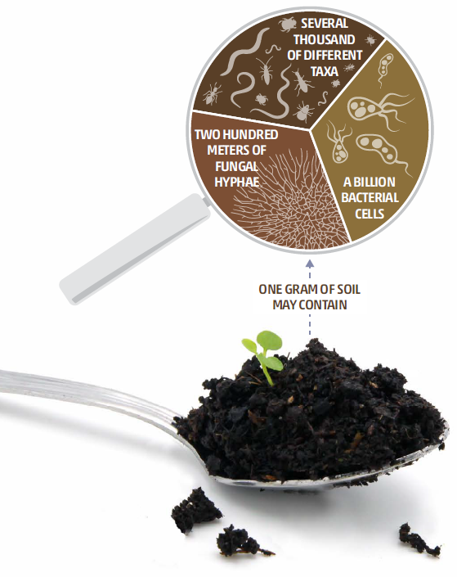
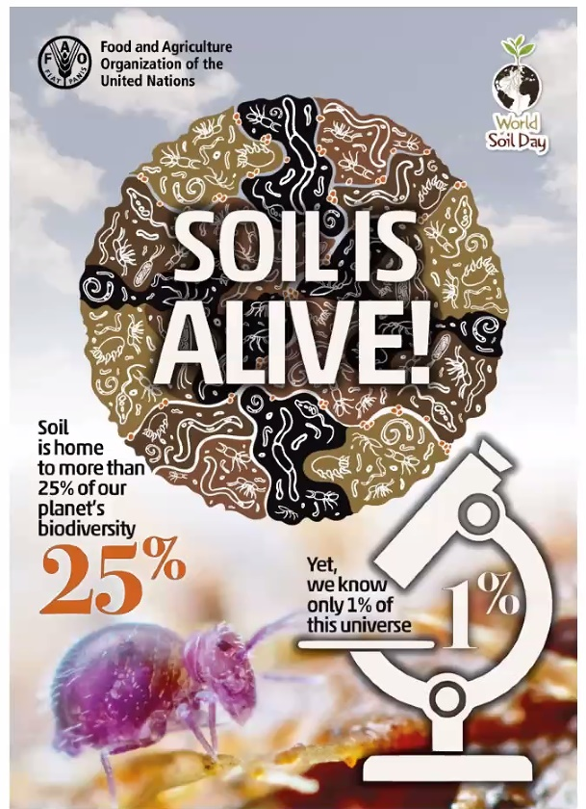
Co je to půda?
Půda je živá hmota !!!
1 g = vlastně celý ekosystém
FAO, ITPS, GSBI, SCBD and EC. 2020. State of knowledge of soil biodiversity - Status, challenges and potentialities, Report 2020. Rome, FAO. https://doi.org/10.4060/cb1928en

Slide 8
Co je to půda?
Souhrnná definice pro E5040:
Půda je komplexní, heterogenní, polydisperzní a trojfázová směs minerálních částic, organické hmoty, vody, vzduchu a živých organismů specificky přeměněná a přeměňovaná působením půdotvorných faktorů (geologické, topografické, klimatické, fyzikální, chemické, biologické a čas) tak, že výsledkem je vznik a vývoj nové kvality – tenké, kypré a pórovité, v horizonty členěné a oživené vrstvy na povrchu Země, která se liší od původních materiálů morfologickými, fyzikálními, chemickými a biologickými vlastnostmi, a která, není-li degradována, poskytuje nenahraditelné životní prostředí rostlinám, živočichům a člověku a má nenahraditelné funkce v terestrickém ekosystému a pro lidskou společnost.

Slide 9
Pedologie
nauka o půdách = soil science
v zahraničí je „pedology“ spíše o taxonomii půd

Slide 10
Půdní fond
půda = bohatství národa
různé formy využití půdy
oficiální kategorie půdního fondu:
  orná půda (OP)
  chmelnice, vinice, zahrady, ovocné sady
  trvalé travní porosty (TTP)
  lesní pozemky
  vodní plochy, zastavěné plochy a nádvoří, ostatní plochy

Slide 11
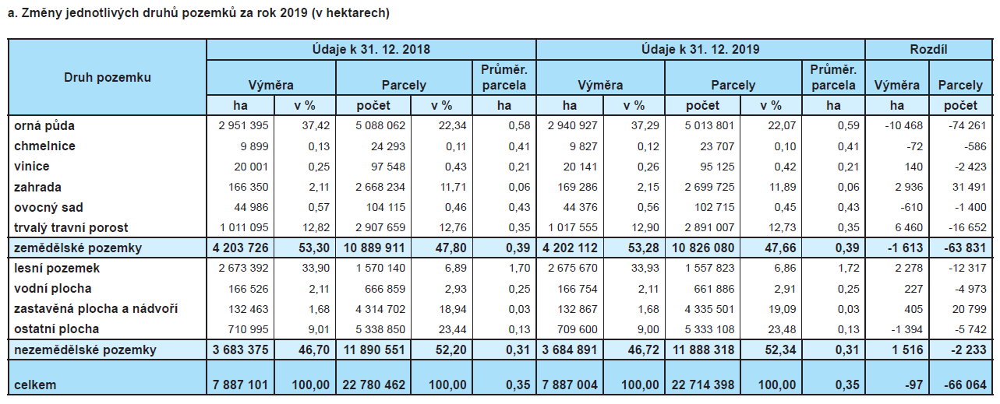
Půdní fond
https://www.cuzk.cz/Periodika-a-publikace/Statisticke-udaje/Souhrne-prehledy-pudniho-fondu.aspx

Slide 12
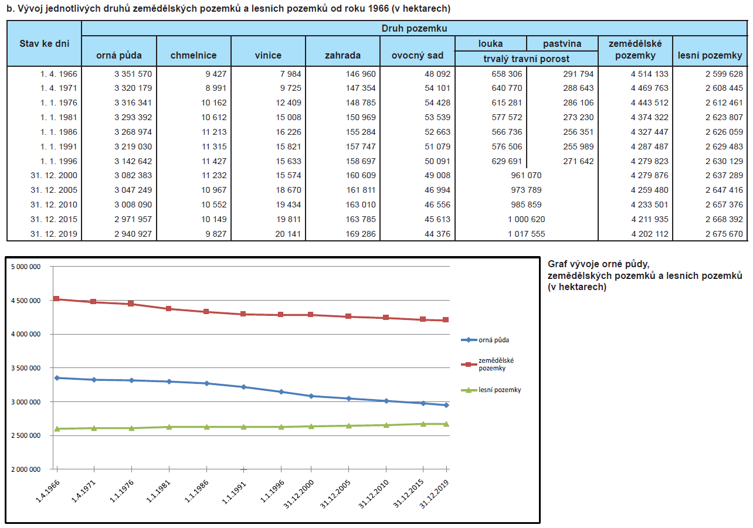
Půdní fond
https://www.cuzk.cz/Periodika-a-publikace/Statisticke-udaje/Souhrne-prehledy-pudniho-fondu.aspx

Slide 13
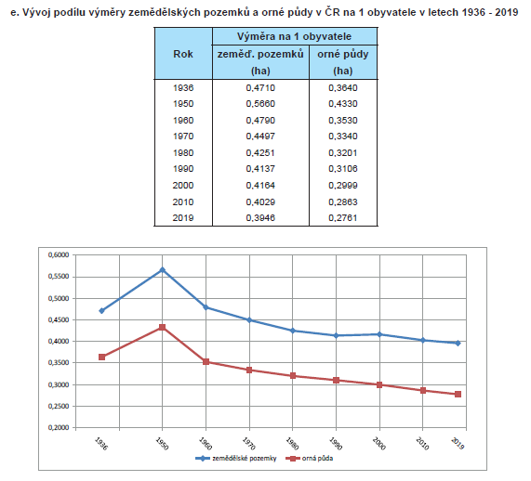
Půdní fond
https://www.cuzk.cz/Periodika-a-publikace/Statisticke-udaje/Souhrne-prehledy-pudniho-fondu.aspx

Slide 14
Bonita zemědělských půd
hodnocení kvality zemědělského půdního fondu ČR - systém bonitovaných půdně ekologických jednotek (BPEJ)
pětimístný kód BPEJ - především produkční vlastnosti půd - pro hodnocení z hlediska zemědělské výroby
každá jednotka má nějakou aktuální cenu https://bpej.vumop.cz/
mapy bonity půd (BPEJ) https://bpej.vumop.cz/
Označení kódu BPEJ | Pořadí číslice v kódu BPEJ |  | Rozsah hodnot
X.xx.xx | 1. | kód klimatického regionu | 0-9
x.XX.xx | 2. a 3. | kód hlavní půdní jednotky | 01-78
x.xx.Xx | 4. | sdružený kód sklonitosti a expozice | 0-9
x.xx.xX | 5. | sdružený kód skeletovitosti a hloubky půdy | 0-9

Slide 15
Průzkumy a monitoring půd
nejstarší – co komu patří a jakou to má kvalitu - katastry
taxonomie půd - půdní typy - v čase se příliš neliší (ale liší se systémy)
využití půd (land use) – mění se – půdní fond
základní půdní vlastnosti – mění se (zrnitost, pH, obsah organické hmoty)
speciální vlastnosti – obsahy kontaminantů – mění se
od papírových map k mapám digitálním
extrapolace – plošné mapy (polygony) z výsledků pro jednotlivé body

Slide 16
Průzkumy a monitoring půd
Komplexní průzkum půd
první podrobný a celostátně jednotný základní materiál o vlastnostech zemědělského půdního fondu na celém území tehdejšího Československa
zahájen 1961 a naplánován na 1961−1970
  10letý jednorázový základní průzkum geneticko-agronomických vlastností zemědělských půd
  soustavné agrochemické zkoušení ornic v 5letých cyklech
odebráno a analyzováno celkem 390 743 kopaných sond !!
výsledkem základní půdní mapy a sondy, kartogramy zrnitosti, skeletovitosti a zamokření, kartogramy návrhů opatření ke zvýšení půdní úrodnosti v měřítcích 1:5 000 nebo 1:10 000

Slide 17
Průzkumy a monitoring půd
půdní mapy
https://mapy.vumop.cz/
https://geoportal.gov.cz/web/guest/map
https://mapy.geology.cz/pudy/

Slide 18
Průzkumy a monitoring půd
ÚKZÚZ (ústřední kontrolní a zkušební ústav zemědělský)
monitoring fyzikálních, chemických a biologických vlastností půdy v síti trvalých monitorovacích ploch na zemědělské půdě ČR
  AZZP – agrochemické zkoušení zemědělských půd
    pravidelné zjišťování vybraných parametrů půdní úrodnosti s cílem usměrňovat používání hnojiv
    http://eagri.cz/public/web/ukzuz/portal/hnojiva-a-puda/publikace/agroch-zkouseni-zemedelskych-pud/
  Monitoring půd
    http://eagri.cz/public/web/ukzuz/portal/hnojiva-a-puda/bezpecnost-pudy/monitoring-pud/
    ochrana půdy a ochrana před vstupem cizorodých látek do potravních řetězců
    rizikové prvky a látky, mikrobiologické a fyzikální parametry na vybraných plochách
    1990 - 1992 těžké kovy na > 37.000 lokalitách = registr kontaminovaných ploch RKP
    v současnosti šestiletá perioda - bazální monitoring půd
http://eagri.cz/public/web/file/520923/Publikace_25_let_Monitoring_Zemedelskych_pud_1992_2013.pdf

Slide 19
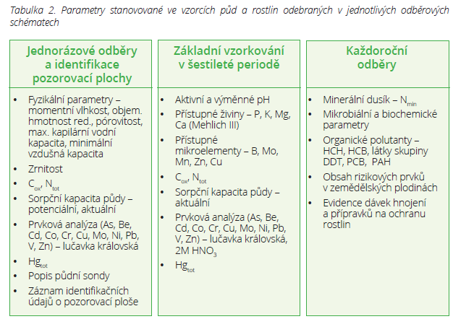
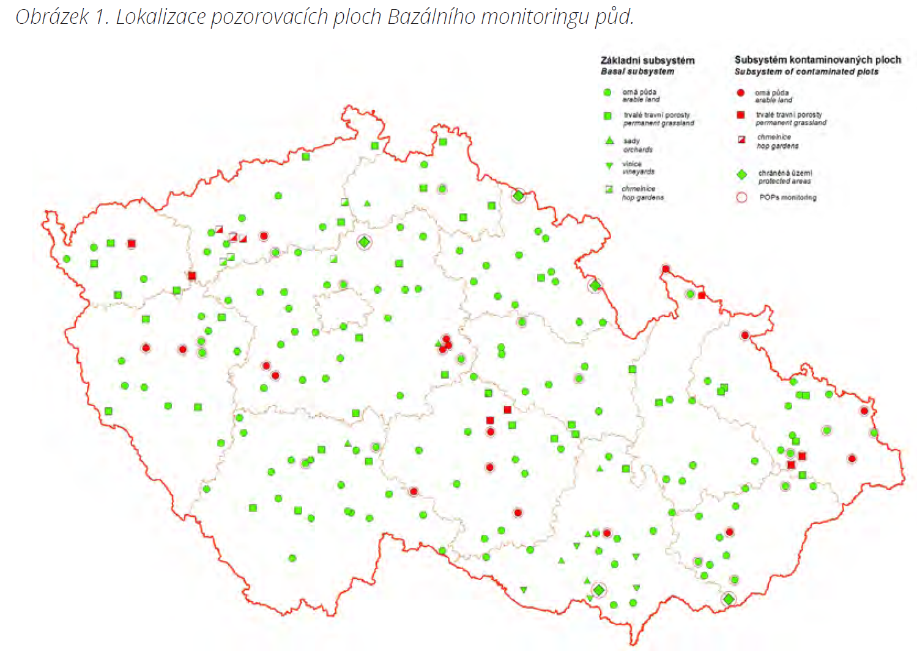
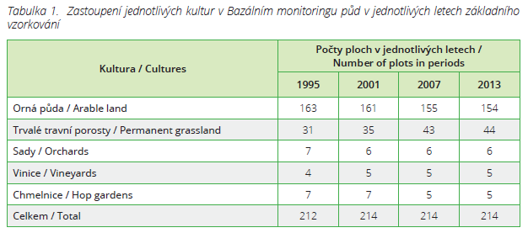
Průzkumy a monitoring půd
http://eagri.cz/public/web/file/520923/Publikace_25_let_Monitoring_Zemedelskych_pud_1992_2013.pdf

Slide 20
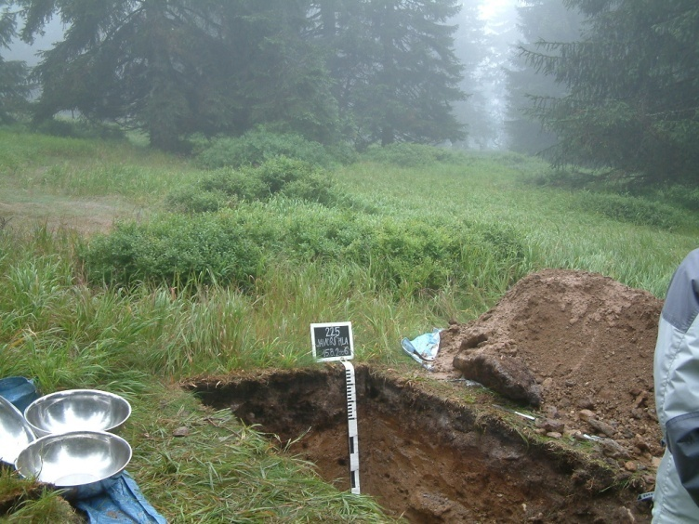
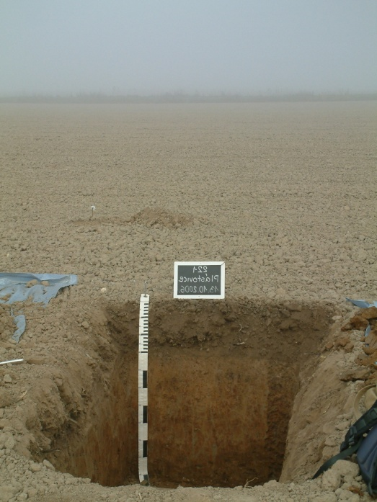
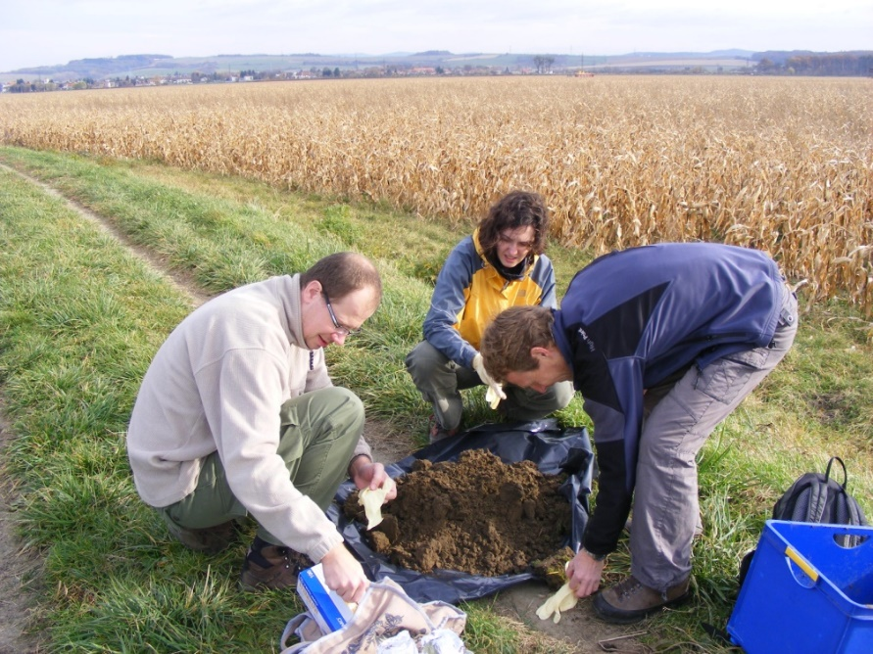
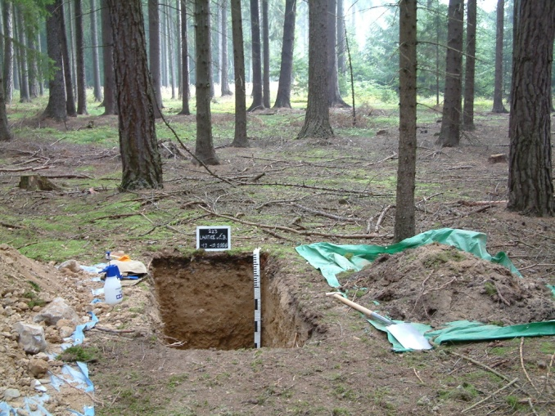
Průzkumy a monitoring půd
Další významné aktivity v ČR
monitoring půd v ČR prováděný VÚMOP
monitoring lesních půd
monitoring půd RECETOX (nivy, dálnice, hory, průmyslové oblasti, pesticidy ...)
projekt INTERREG III

Slide 21
Průzkumy a monitoring půd
mnoho různých programů a projektů - rozdíly v rozsahu, cílech, sledovaných parametrech a také kvalitě a zpracování výsledků
EU
vize celoevropského systému monitoringu půd (EU projekt ENVASSO (Environmental Asessment of Soil for Monitoring)
Joint Research Centre EU - evropské datové centrum (ESDAC) – evropský půdní informační systém (EUSIS) a evropská půdní databáze (ESDB)
https://esdac.jrc.ec.europa.eu/resource-type/datasets

Slide 22
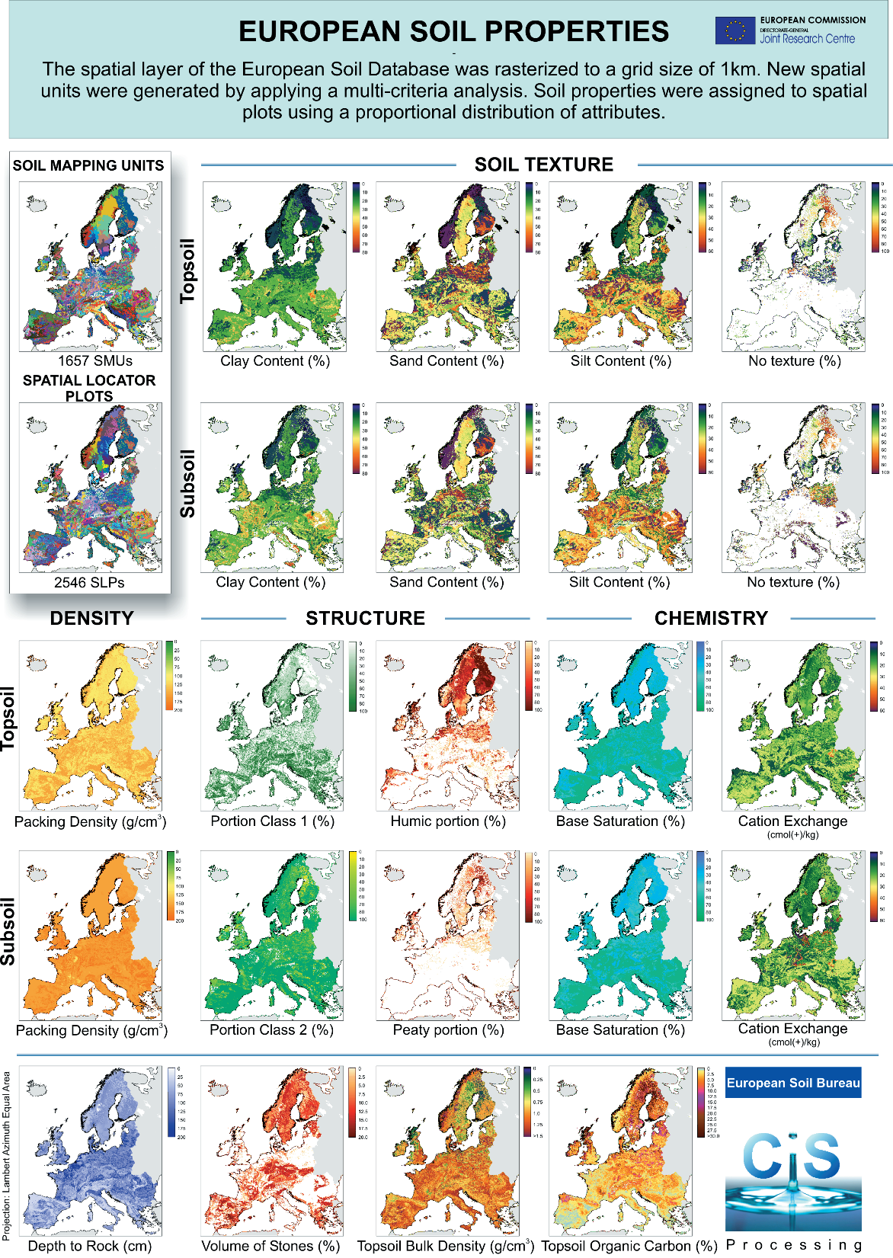
Průzkumy a monitoring půd
European Soil Bureau Network / European Commission (2005): Soil Atlas of Europe. 128 pp https://esdac.jrc.ec.europa.eu/content/soil-atlas-europe

Slide 23
Význam půdy, její role v ekosystémech, přínos pro člověka

Slide 24
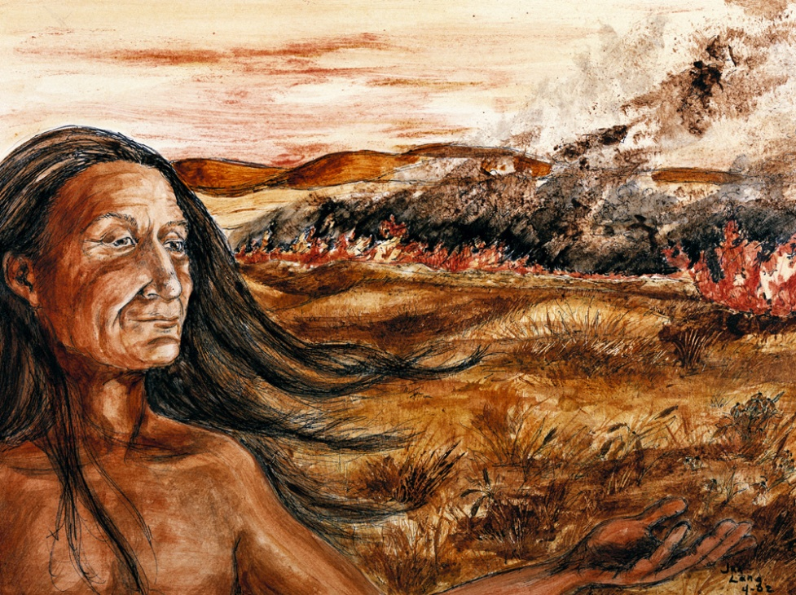

Význam půdy
Mahatmá Gándí: “Zapomenout pečovat o půdu znamená zapomenout sami na sebe“
absurdní otázka svědčící o úpadku „vyspělé“ společnosti
klíčová složka suchozemských ekosystémů a nenahraditelný zdroj pro člověka, poskytuje cenné ekosystémové služby
http://soils.usda.gov/education/jan_lang/
http://forum.xcitefun.net/living-grass-people-grassy-people-art-t54497.html

Slide 25
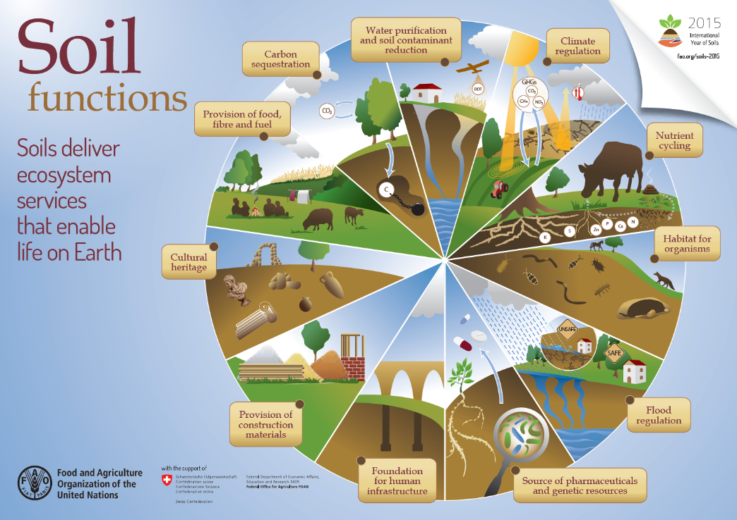
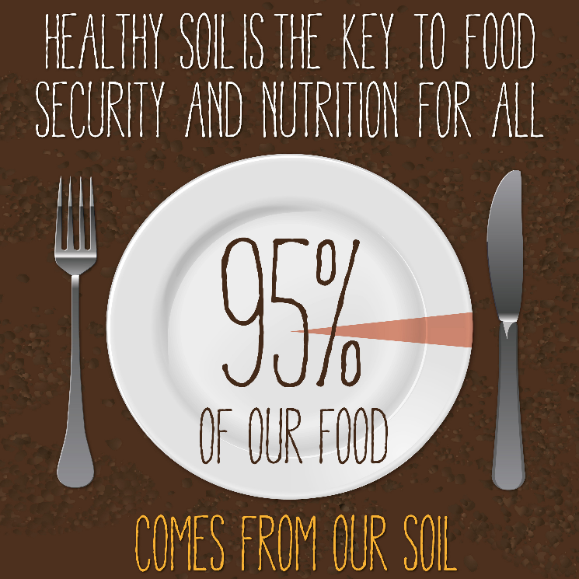
Význam půdy
http://www.fao.org/soils-2015/en

Slide 26
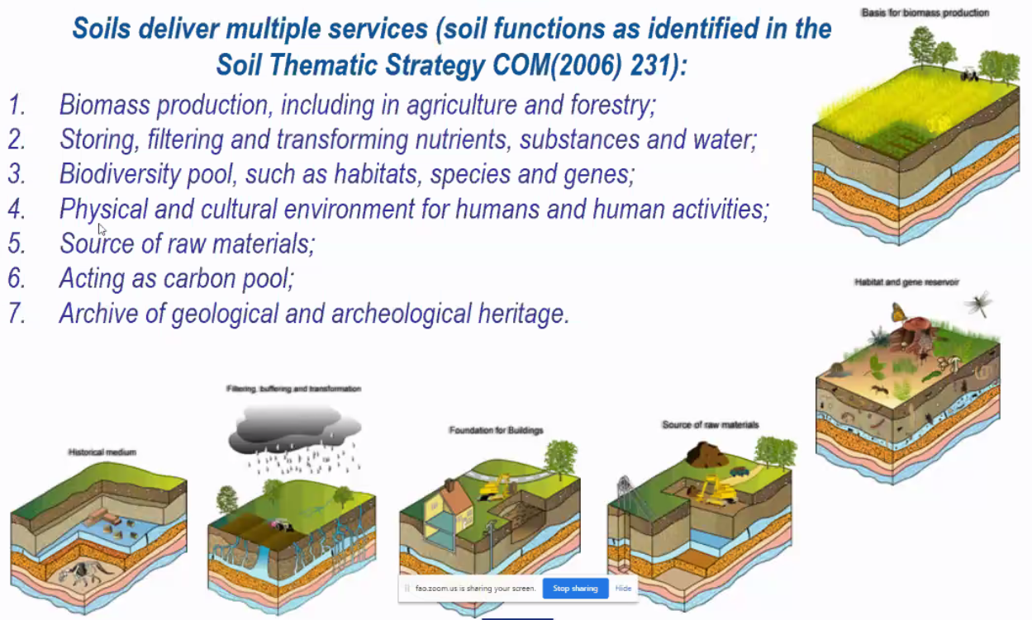
Význam půdy

Slide 27

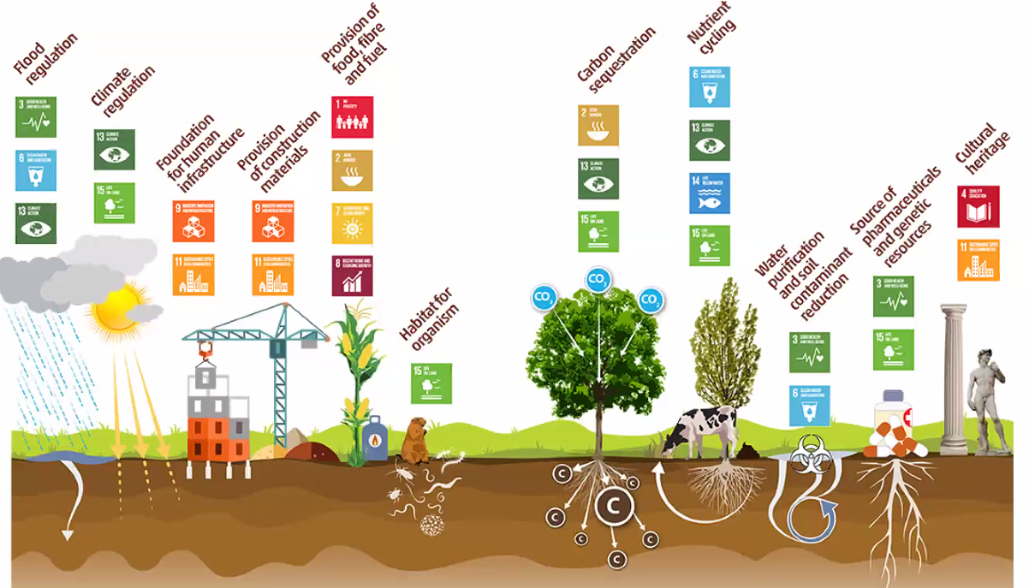
Význam půdy

Slide 28
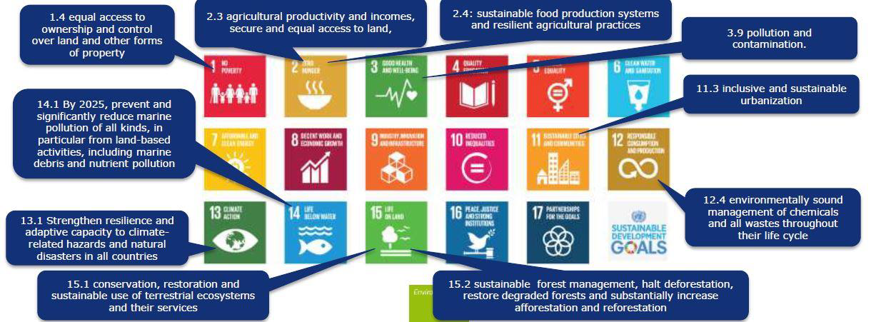
Význam půdy
součást cílů udržitelného rozvoje a planetárních mezí
[11]

Slide 29
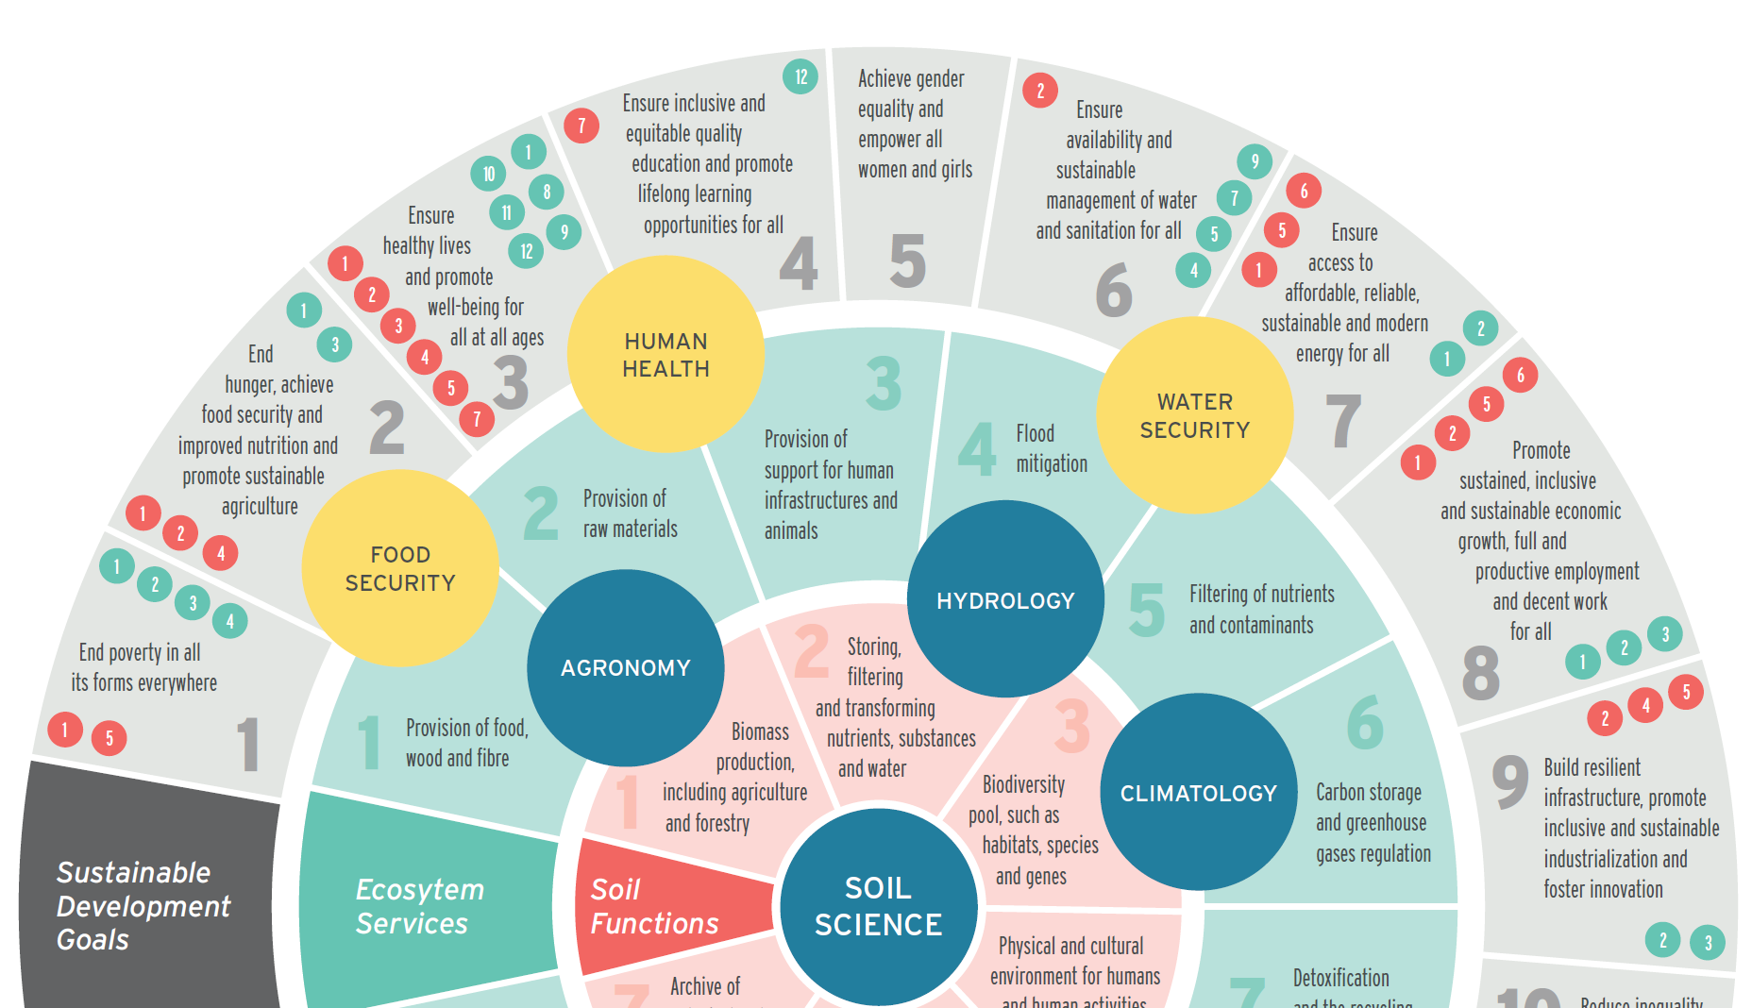
Význam půdy
https://www.soil-journal.net/2/111/2016/soil-2-111-2016-supplement.pdf

Slide 30
